Slide 1
«Чередование звуков в корнях слов, которое мы не видим на письме». 2 класс Подготовила учитель начальных классов Аджигельдиева А.С. МКОУ СОШ №1 г. Нефтекумск Перспективная начальная школа

Slide 2
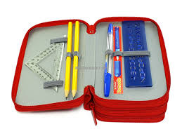
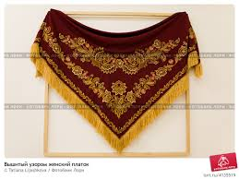
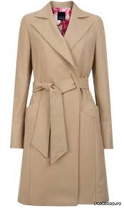
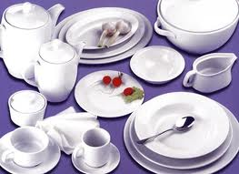
Портфель
Пенал
Платок
Посуда
Пальто

Slide 3
Тр…ва
а
Травы
В корне слова без ударения пишется
та же буква , что и под ударением

Slide 4
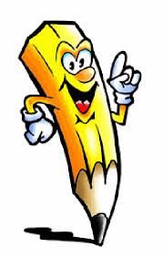
В…да
Поставить
под
ударение
Подобрать
родственные
слова
Подобрать
другую форму
это го же слова
В…да - воды
В…да - водный
о
о
Проверочные слова

Slide 5
Л…сной
Ос…нь
Гн…здо
П…сьмо
З..ма
е
лес
е
осенний
е
гнёзда
и
письма
и
зимний

Slide 6
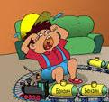
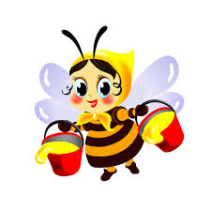
Если буква заблудилась
Мишка
целый день ревёт:
Пчёлы, пчёлы, где же мёд?
[мош]ка [мʹиш] ка
МОШКА

Slide 7
Домашнее задание
1. Выучить правило с.123 учебник 1 часть
2. №93 учебник 1 часть (вставить пропущенные буквы)

